Slide 1
Joint Training of
QAT & Token Pruning
온디바이스AI 8조: 송하현 유재림 이민우 이수현 하정훈

Slide 2
목차
01
02
Introduction
Related Works
03
04
Method
Experiments

Slide 3
01
Introduction
문제 선정 동기

Slide 4
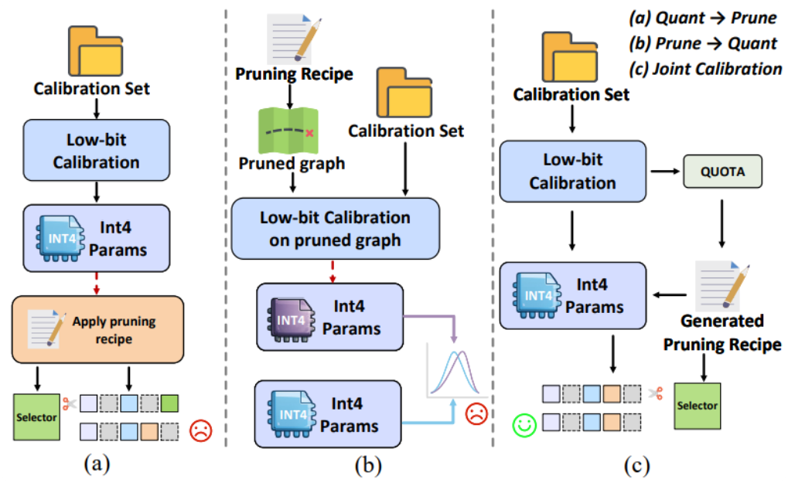
CHAPTER 01
Motivation
Quantization - Token Pruning
Mismatch
(a) Quant 적용 전/후 activation distribution 변화 발생
(b) 양자화된 모델의 최적 pruning recipe을 구하지 못함.
-> Quantization을 고려한 token pruning 방식 필요!
Li, Xinqing, et al. "Towards Joint Quantization and Token Pruning of Vision-Language Models." arXiv preprint arXiv:2604.17320 (2026).

Slide 5
CHAPTER 01
Motivation
QAT -> Token pruning
Dataset
QAT
Quantization - Token Pruning
Mismatch
QAT -> 배포 시 token pruning
(a) Quant 적용 전/후 activation distribution 변화 발생
-> Quantization을 고려한 token pruning 방식 필요!
Li, Xinqing, et al. "Towards Joint Quantization and Token Pruning of Vision-Language Models." arXiv preprint arXiv:2604.17320 (2026).

Slide 6
CHAPTER 01
Hypothesis
QAT 학습 과정에서 weight와 token pruning을 동시에 최적화
-> Quantization - token pruning mismatching 완화

Slide 7
02
Related works
선행 연구 소개

Slide 8
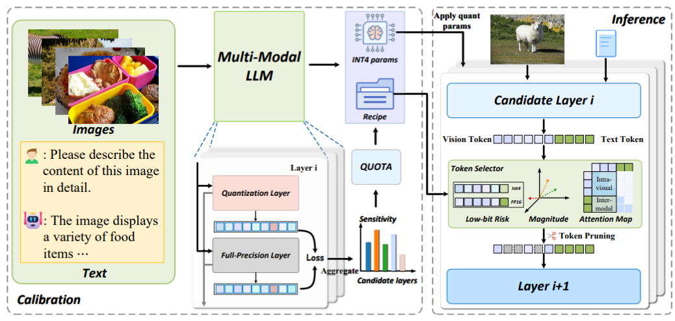
CHAPTER 02
Related Works
QUOTA
PTQ에 적합한 Token pruning 방법 제안
Quantization sensitivity를 추가로 고려하여 pruning 진행
Li, Xinqing, et al. "Towards Joint Quantization and Token Pruning of Vision-Language Models." arXiv preprint arXiv:2604.17320 (2026).

Slide 9
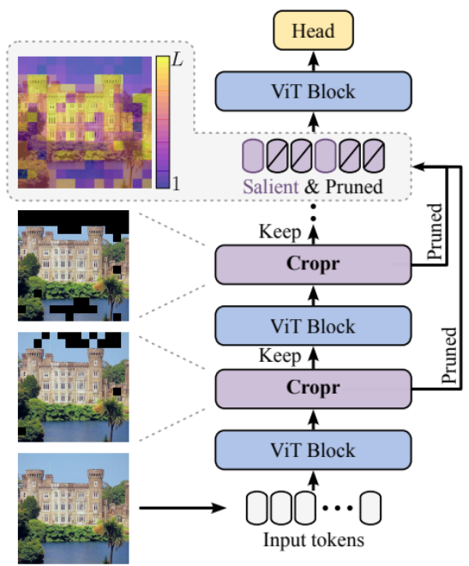
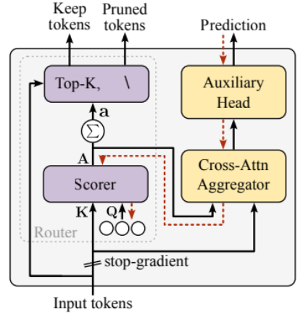
CHAPTER 02
Related Works
Token Cropr
ViT에 token pruning module을 추가하여 학습
Attention score 기반 상위 k개 token 선택
성능 손실 거의 없이 1.5 ~ 4배 속도 향상 달성
Bergner, Benjamin, Christoph Lippert, and Aravindh Mahendran. "Token cropr: Faster vits for quite a few tasks." 2025 IEEE/CVF Conference on Computer Vision and Pattern Recognition (CVPR). IEEE, 2025.

Slide 10
03
Method
사용할 모델 및 학습 방법

Slide 11
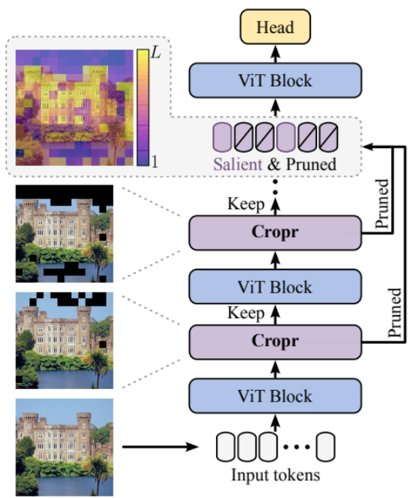
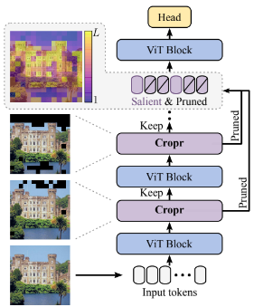
CHAPTER 03
Modeling
QAT
Quantized Cropr ViT
Base Cropr ViT

Slide 12




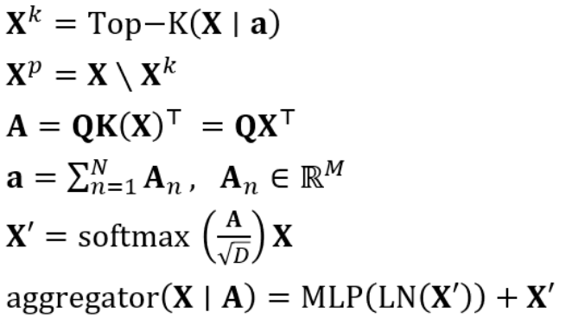
CHAPTER 03
Modeling
(M개의 Input tokens)
(Key matrix, Identity)
(Learnable queries)

Slide 13
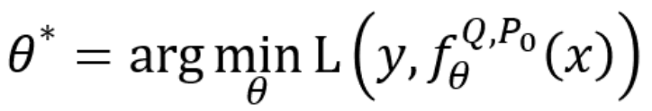
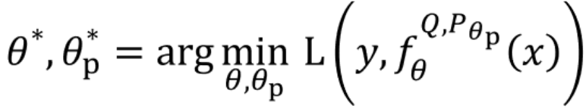
CHAPTER 03
Formulation
(QAT - token pruning joint optimization)
(pruning module P가 learnable일 때)
Q: Quantization function
P: pruning module
f: Neural Network
L: loss function
y: label

Slide 14

CHAPTER 03
Formulation
block index
i-th aux head prediction

Slide 15
04
Experiments
실험 계획

Slide 16
CHAPTER 04
실험 설정
Base model: timm/vit_tiny_patch16_224.augreg_in21k_ft_in1k
Token pruner: Cropr
Dataset: Food-101 - class 101개, 전체 샘플 75,750개. (https://data.vision.ee.ethz.ch/cvl/datasets_extra/food-101/)
입력: 224x224
Metrics: top-1 acc, GFLOPs, Params, Storage cost, Token pruning ratio, Latency
GPU: NVIDIA RTX 4090
POINT
QAT와 token pruning을 동시에 최적화하면 정확도 손실이 감소하는가?

Slide 17
CHAPTER 04
Pruning Strategy Comparison
요약 | 학습 방법 | 학습 시 pruning | 추론 시 정밀도 | 추론 시 pruning | 비고
QAT only | QAT | 없음 | W4A8 | 없음 | QAT 정확도 기준선
QAT -> pruning | QAT | 없음 | W4A8 | [CLS] attn top-k | pruning 효과
Pruning with QAT | QAT | [CLS] attn top-k | W4A8 | [CLS] attn top-k | pruning 적응 효과

Slide 18
CHAPTER 04
Pruning Strategy Comparison
요약 | 학습 방법 | 학습 시 pruning | 추론 시 정밀도 | 추론 시 pruning | 비고
Pruning → PTQ | FP32 finetuning | Cropr | W4A8 | Cropr | pruning -> quant 성능
Pruning with QAT | QAT | Cropr | W4A8 | Cropr | pruning/quant 공동 최적화 성능

